Slide 1
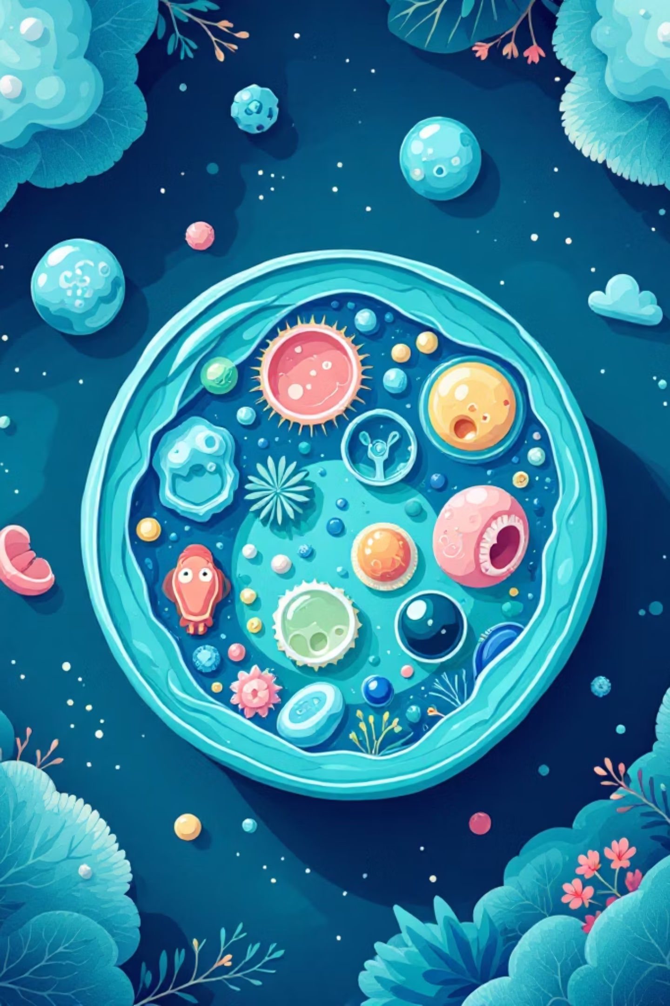
La Célula Animal: Un Equipo de Trabajo Esencial

Slide 2
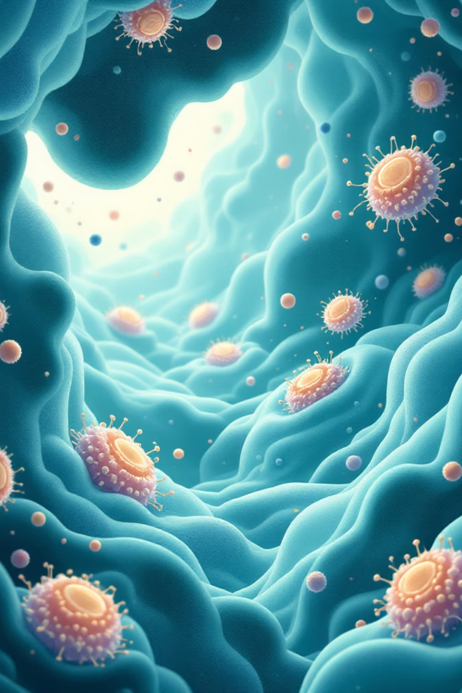

¡Bienvenidos a la Fábrica de la Vida!
Unidad Básica
La célula es la base de todo nuestro cuerpo
Trabajadores Especializados
Los organelos colaboran para mantenernos vivos

Slide 3
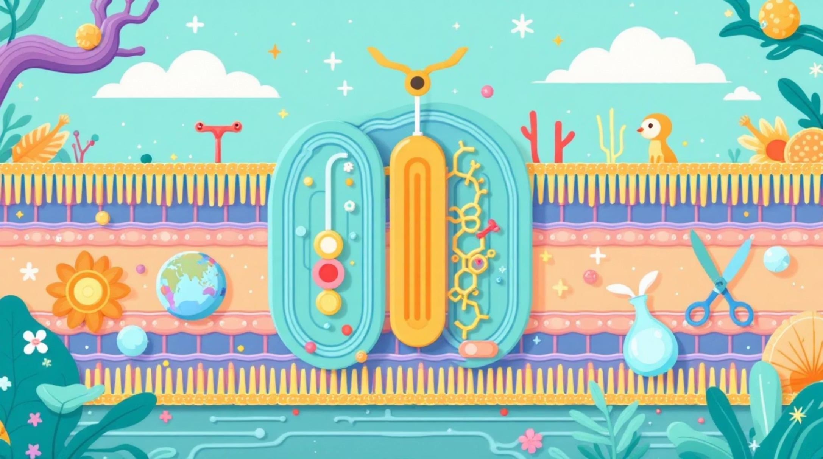
La Membrana Plasmática
El Portero Inteligente
Función Principal
Controla qué entra y sale de la célula
Actúa como guardia de seguridad
Selecciona materiales esenciales
Protege del exterior

Slide 4
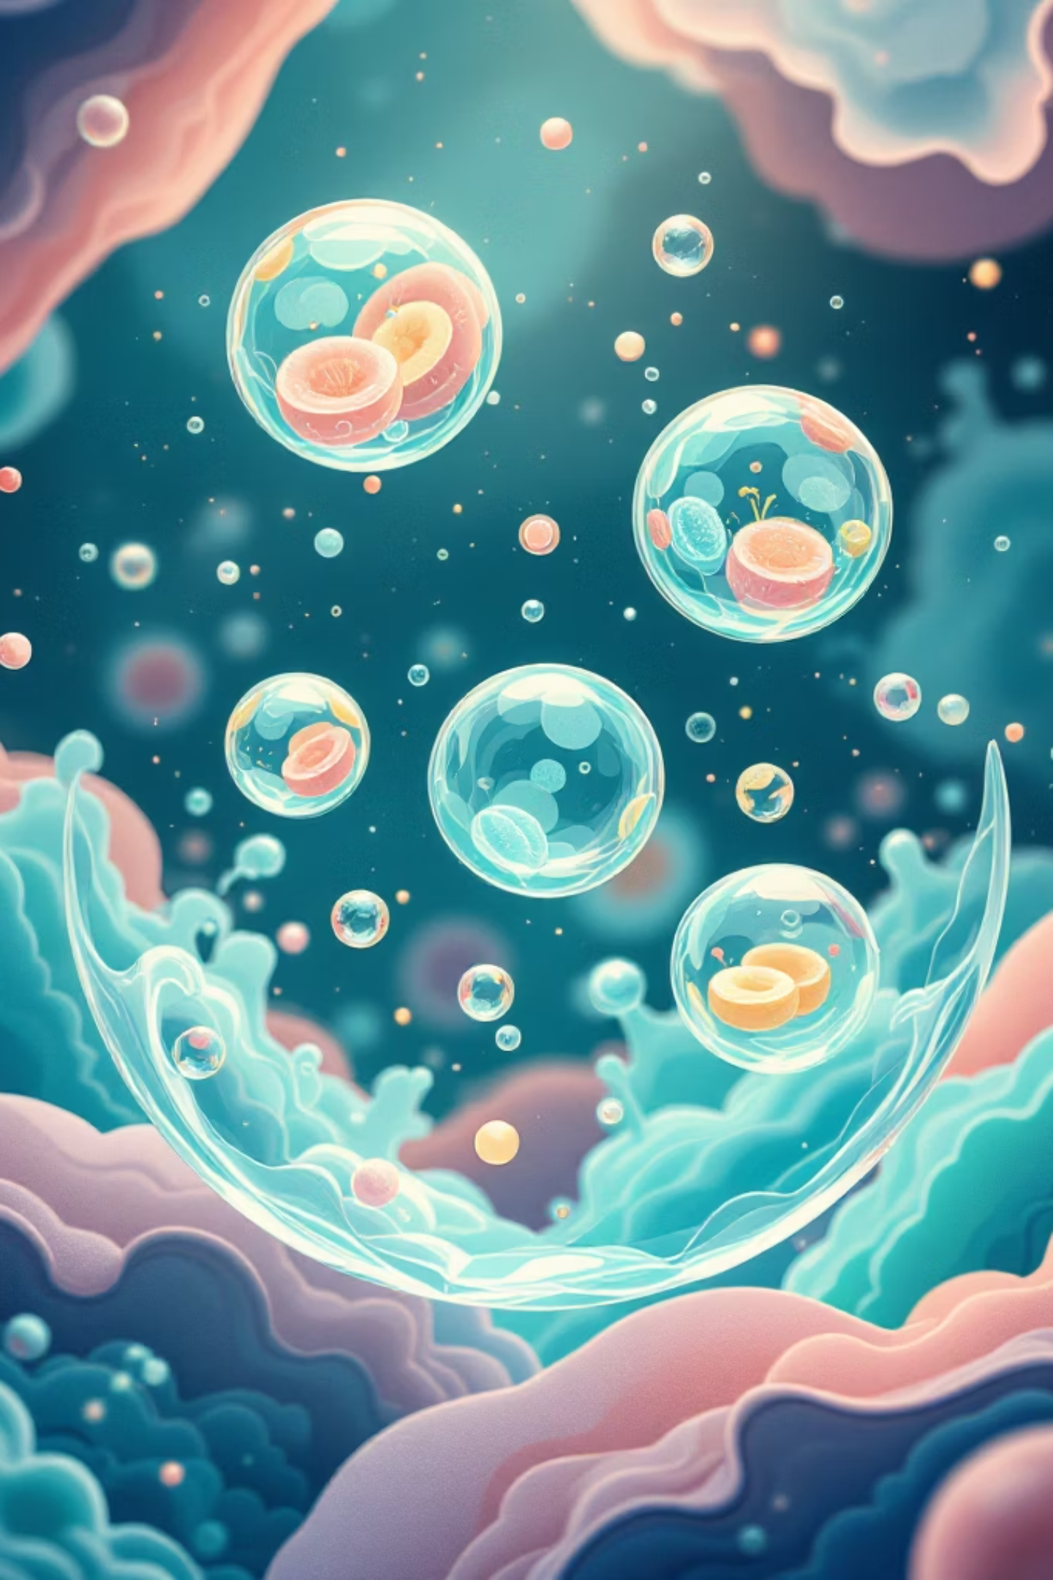
El Citoplasma
El Taller de Trabajo
Espacio de Trabajo
Donde flotan todos los organelos
Reacciones Químicas
Lugar de transformaciones celulares

Slide 5

El Núcleo
La Oficina Central y Biblioteca Genética
Función Central
Almacena el ADN
Contiene instrucciones genéticas
Dirige todas las actividades
Coordina el funcionamiento celular

Slide 6
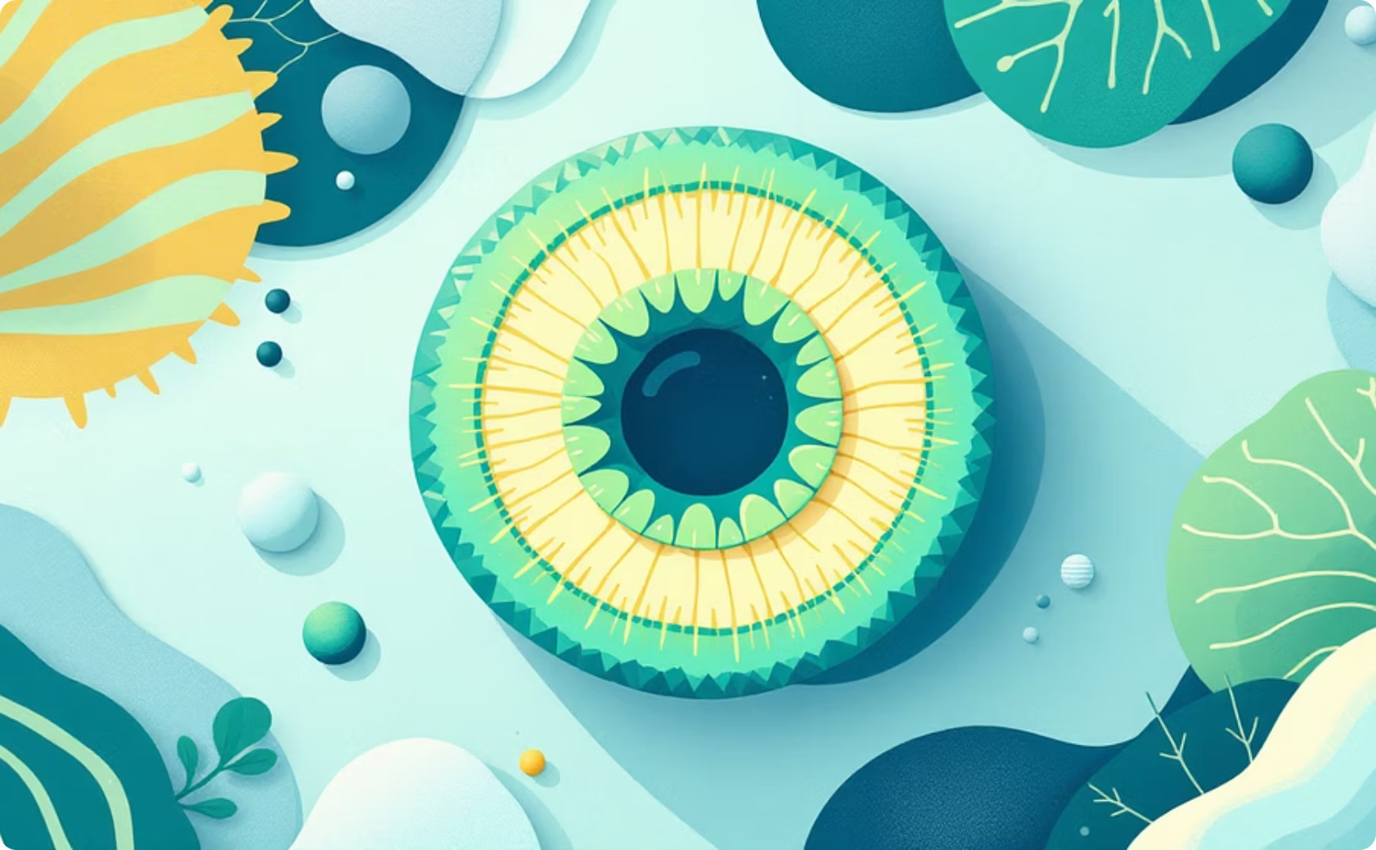
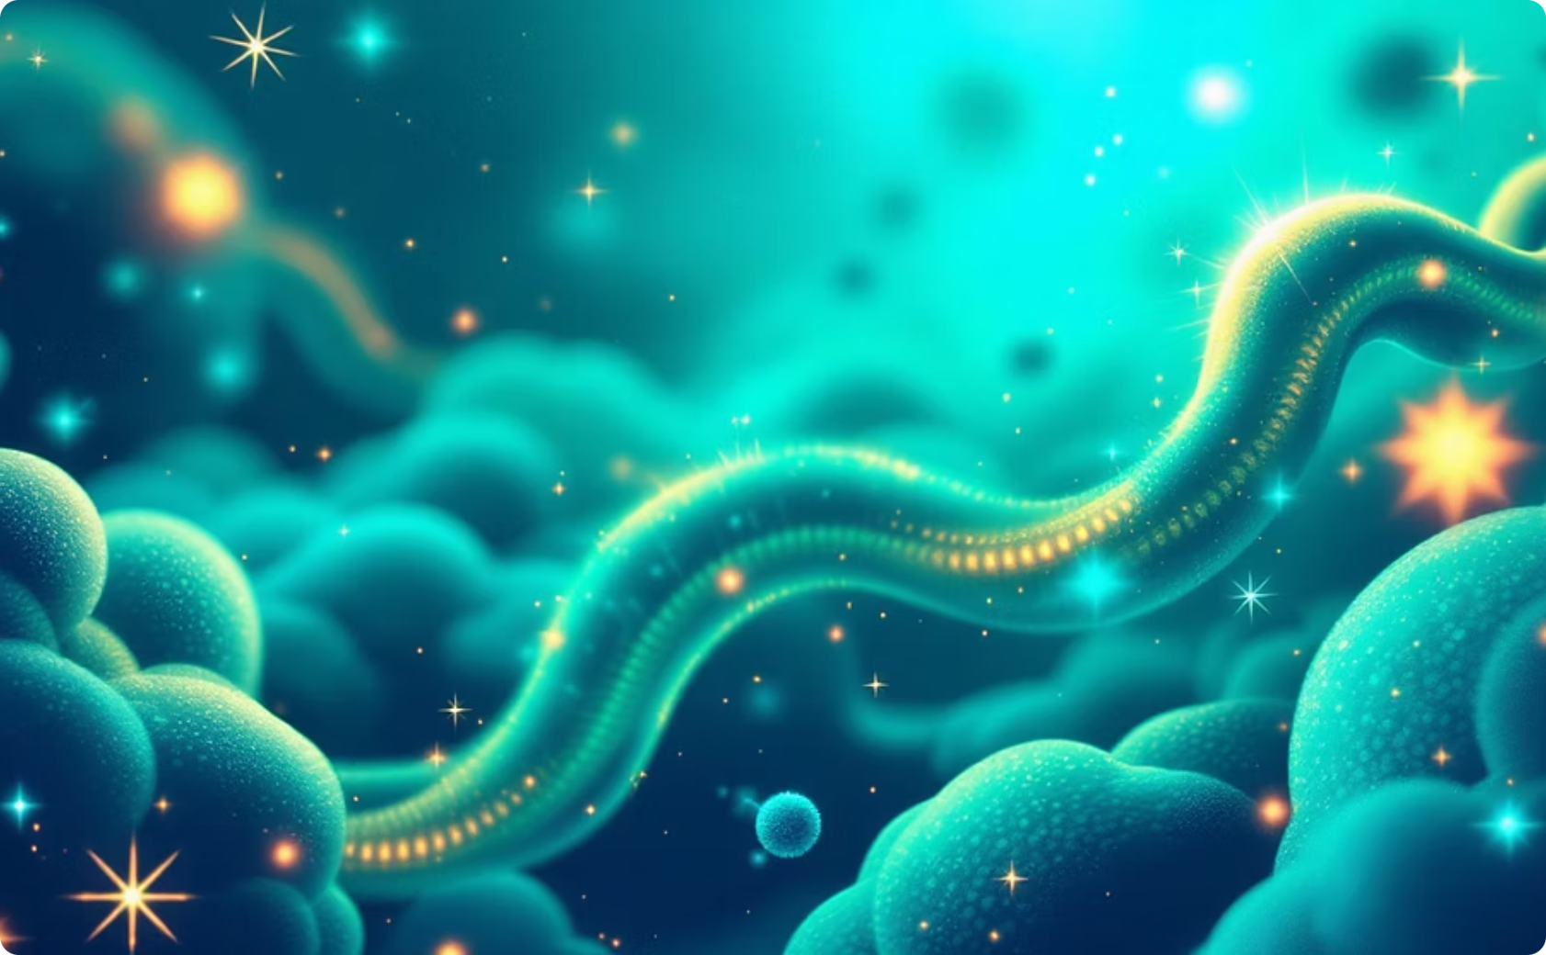
Las Mitocondrias
Las Centrales Energéticas
Estructura
Resultado
Crestas internas para máxima eficiencia
Producen ATP, la energía celular
Como generadores eléctricos que alimentan toda la fábrica

Slide 7
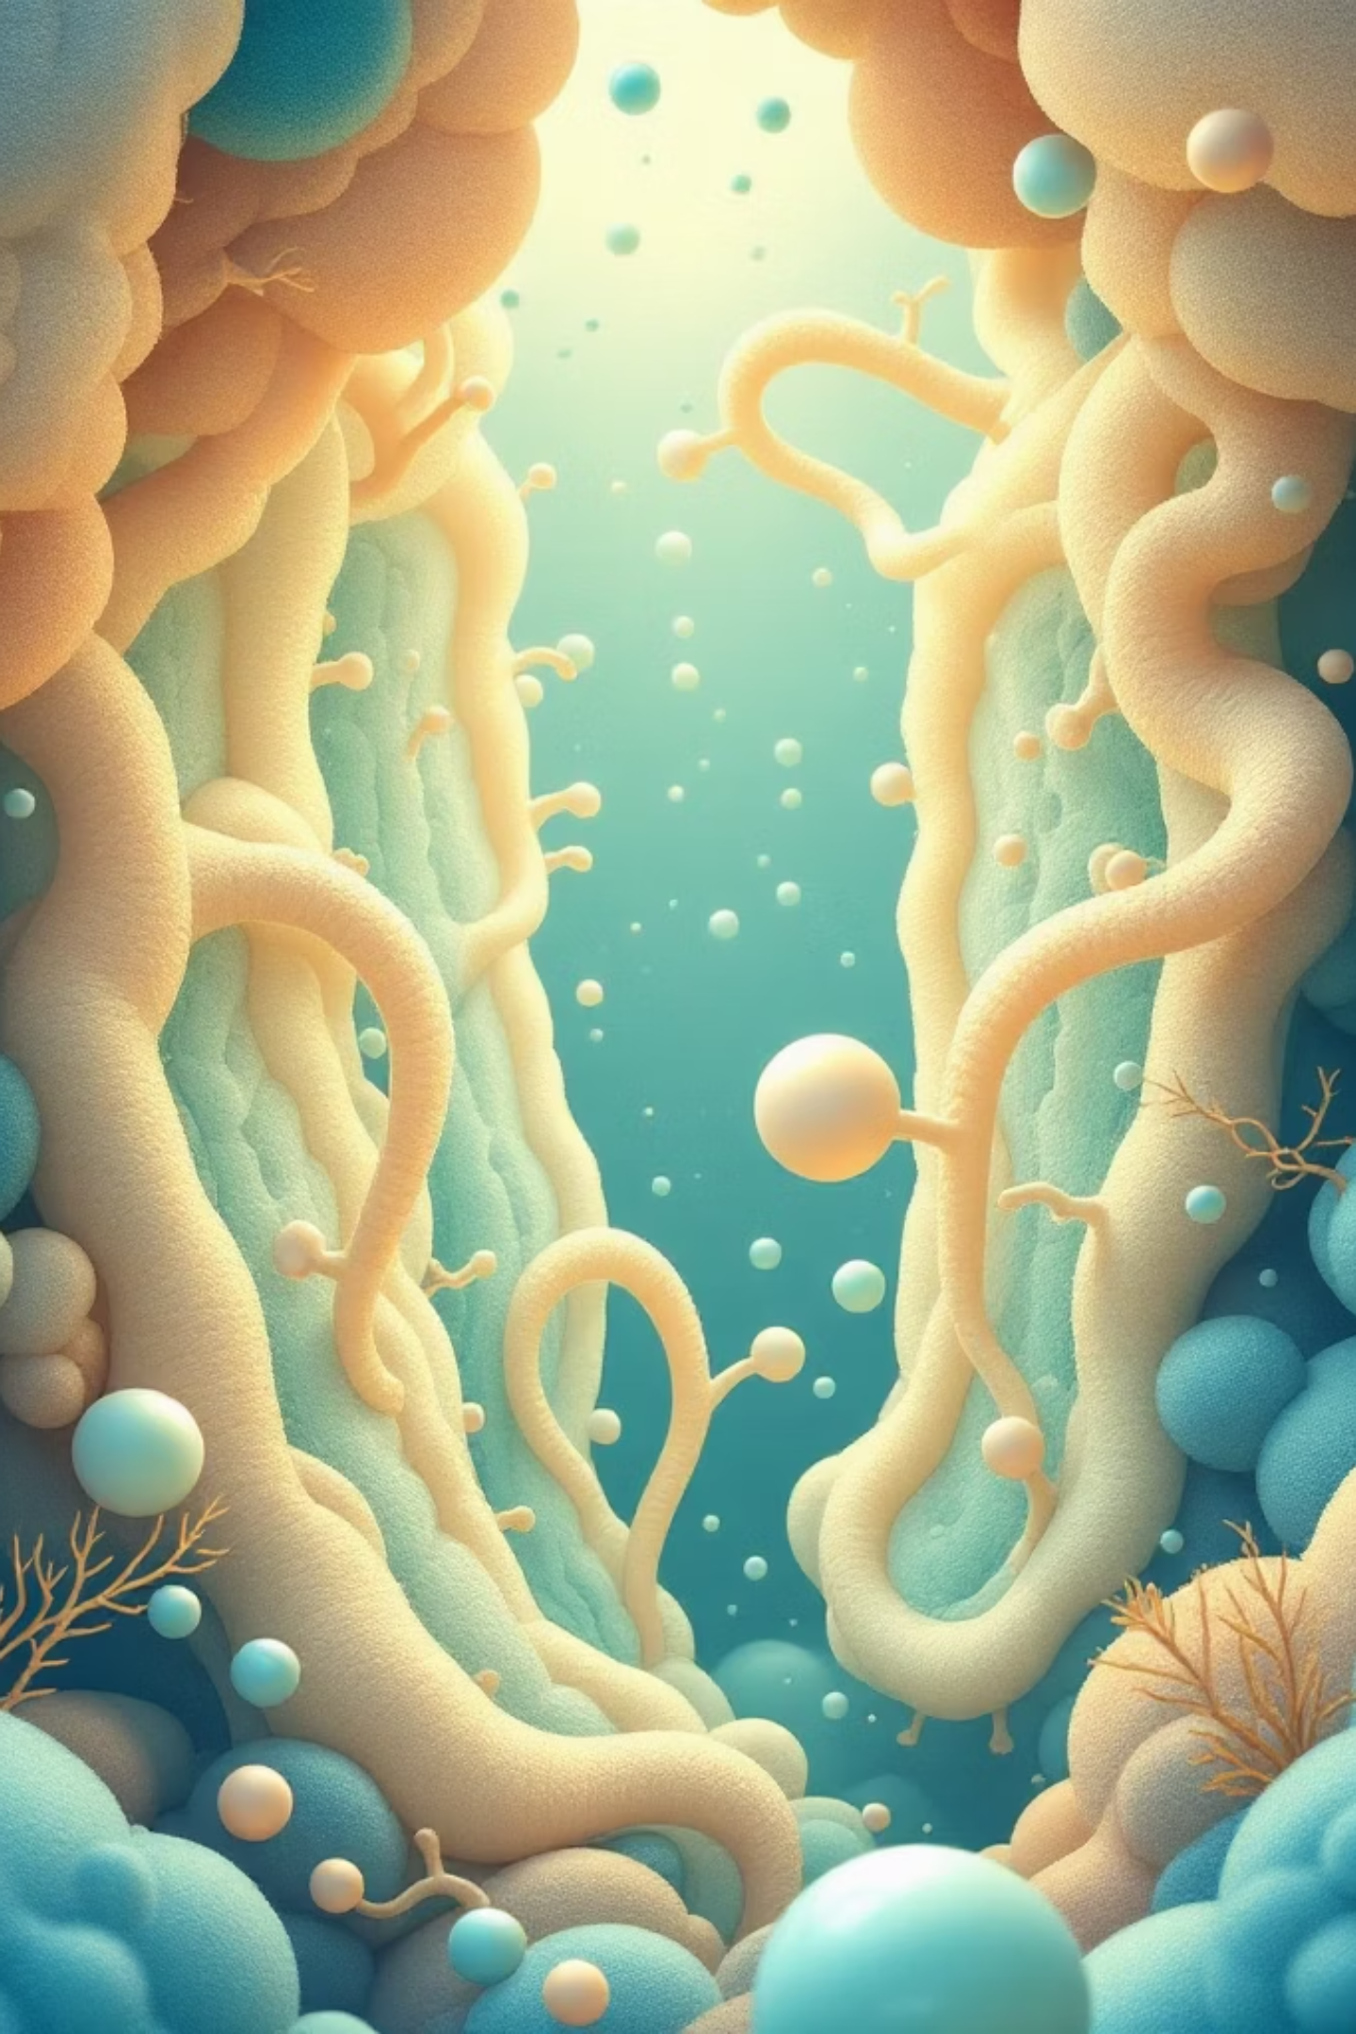


El Retículo Endoplasmático
La Fábrica de Proteínas y Lípidos
RER Rugoso
Ribosomas fabrican proteínas
REL Liso
Sintetiza lípidos y desintoxica

Slide 8
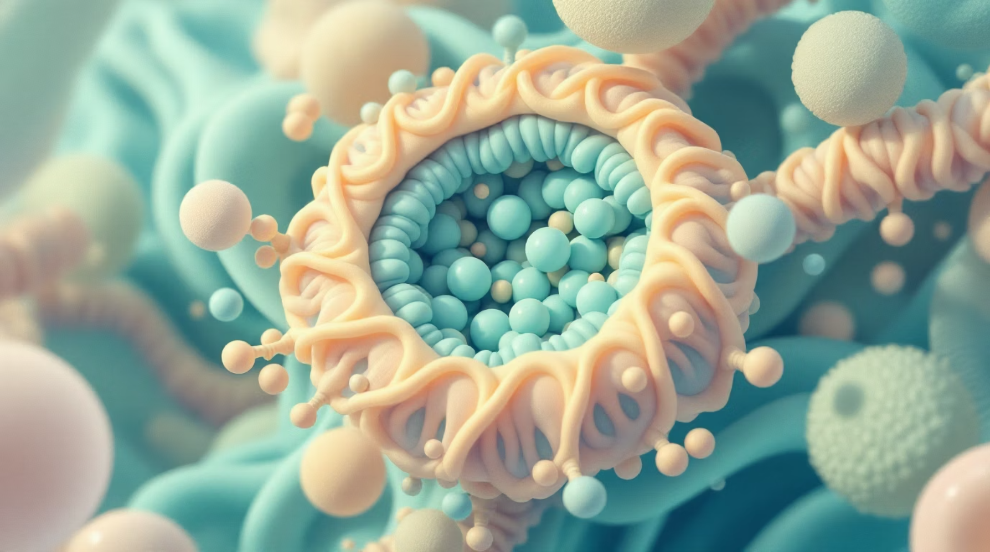
El Aparato de Golgi
El Centro de Empaquetado y Distribución
Función Logística
Modifica proteínas
Clasifica productos
Empaqueta para transporte
Envía a destinos correctos

Slide 9
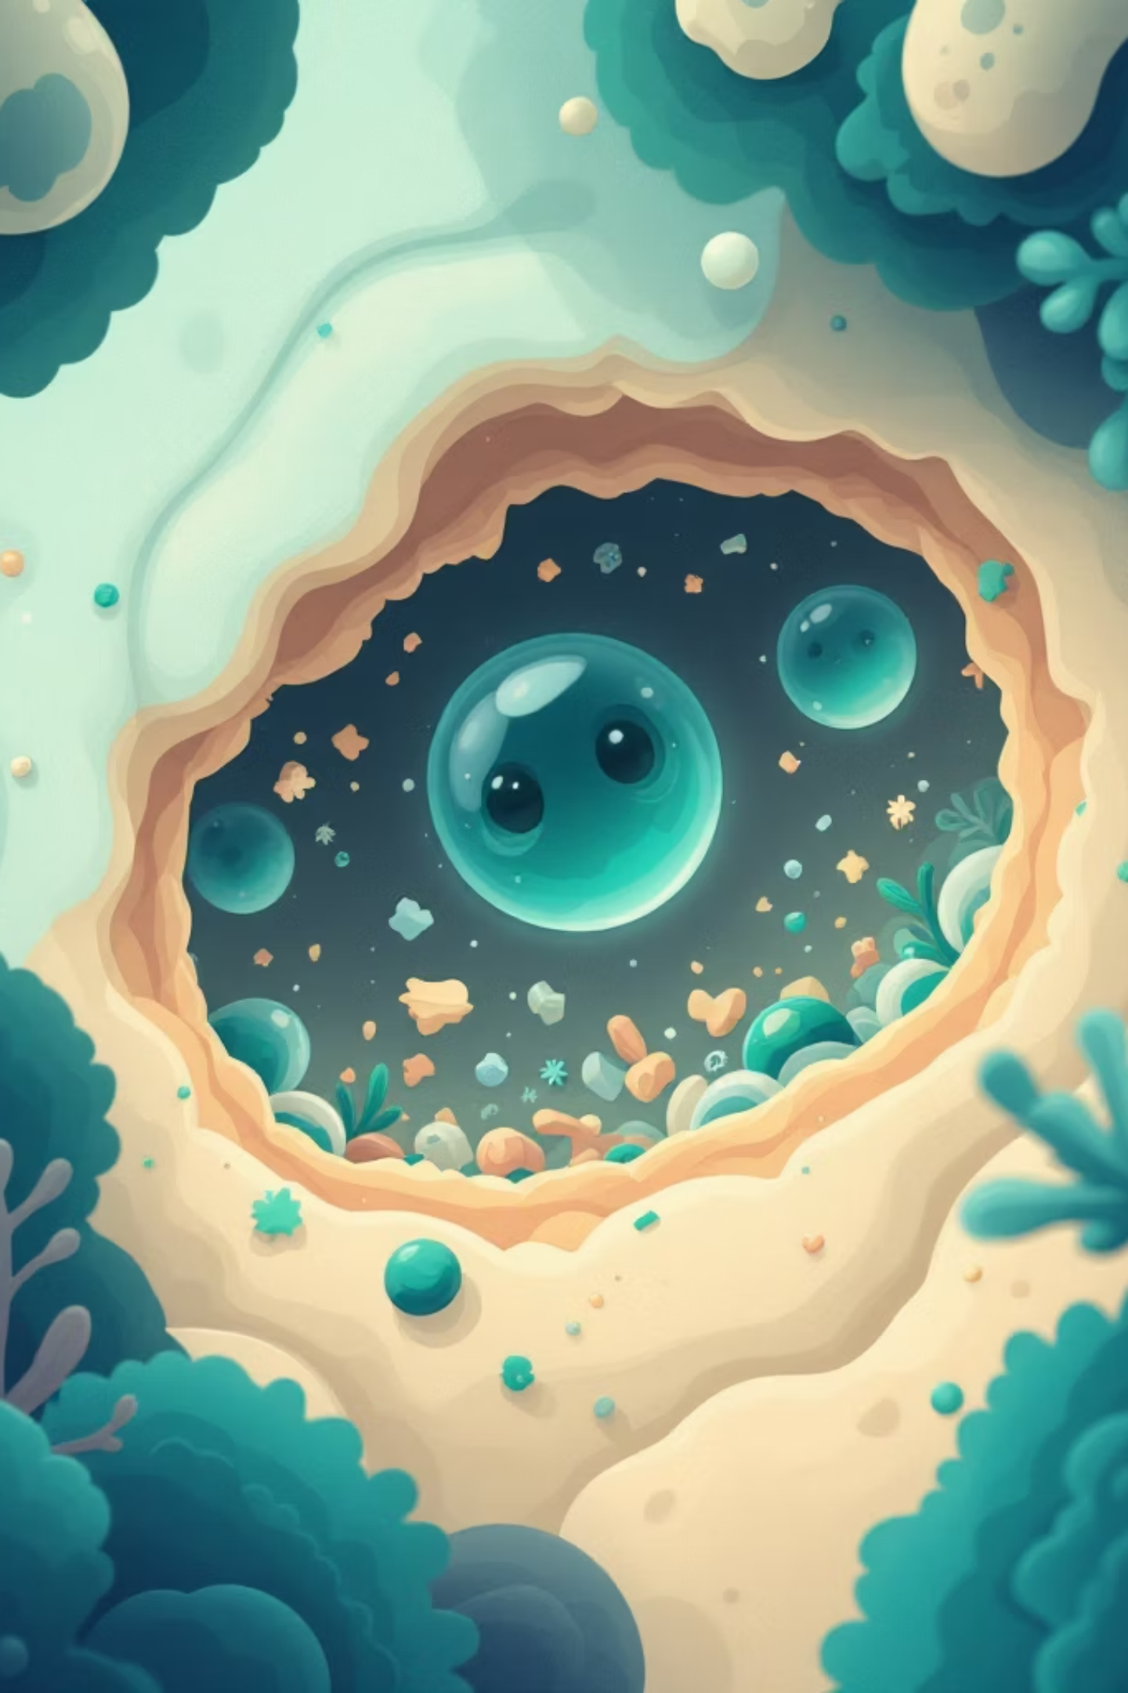
Los Lisosomas
Los Recicladores y Digestores
Digestión
Defensa
Enzimas descomponen desechos
Digiere bacterias invasoras
Limpieza
Elimina componentes viejos

Slide 10



Coordinación
Trabajan en sincronía
Interconexión
Cada organelo conectado
Vida
Permiten nuestra existencia

